Slide 1
휴먼프밍
팀 프로젝트
머신러닝을 이용한 게시글 분류
이화여대 휴먼기계바이오공학과
위재연 황서현

Slide 2
INDEX
3C Analysis
SWOT Analysis
4P Mix
IMC
Expected effect
Budget
Schedule
배경
왜 게시글 분류인가 ?
CONTENTS
전처리
데이터를 전처리하기 !
S
학습
컴퓨터 학습시키기 !
마무리/평가
스스로 돌아보기 !

Slide 3
배경
왜 게시글 분류인가?
S
자연어 처리를 이용한 머신러닝 수요 증가
S
스스로 데이터 수집부터 가공까지 시도
S
Github에 관련 예제 정보가 풍부

Slide 4
데이터 전처리 하기
STEP
01
STEP
02
STEP
03
STEP
04
크롤링이란?
데이터 수집
데이터 셔플
데이터 가공

Slide 5
데이터 전처리 하기
STEP
01
웹페이지의 내용을 그대로 가져와서 필요한 데이터를 추출하는 것
데이터를 대량 수집하는 기법
크롤링이란?

Slide 6
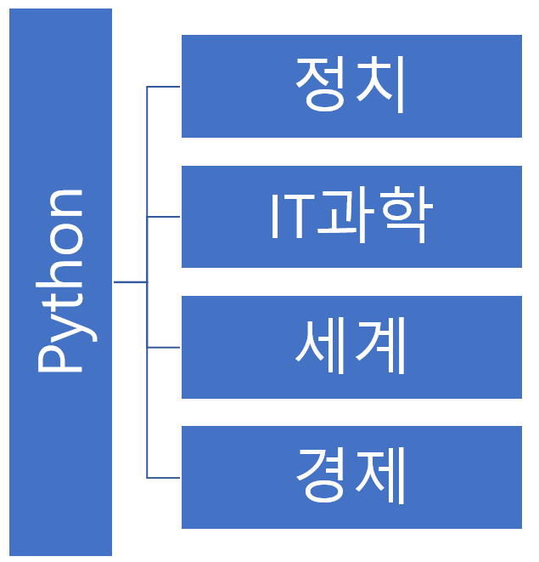
데이터 전처리 하기
라벨링된 데이터 필요
네이버 뉴스 크롤링(크롤러 이용)
STEP
02
from korea_news_crawler.articlecrawler import ArticleCrawler
Crawler = ArticleCrawler()
Crawler.set_category("정치", "IT과학", "economy")
Crawler.set_date_range(2017, 1, 2018, 4)
Crawler.start()
데이터 수집

Slide 7
데이터 전처리 하기
데이터 섞기
최적의 W값을 찾기 위해서!
사회 -> 정치 -> 스포츠 카테고리 순서대로 하면 “사회”학습 시 W를 그대로 정치와 스포츠에 대입시켜버림
STEP
03
데이터 셔플

Slide 8
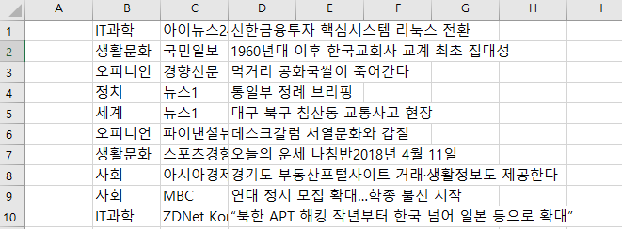
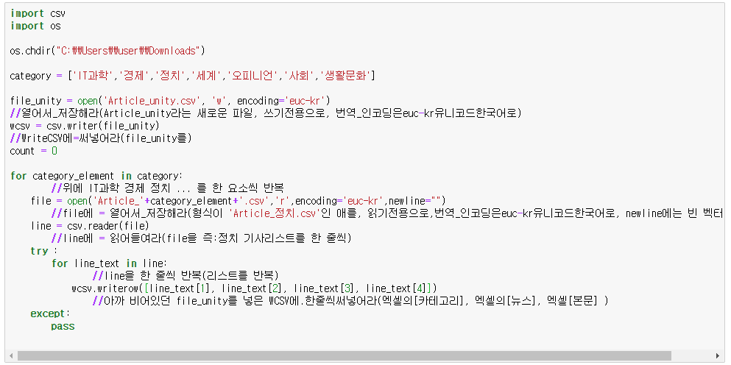
데이터 전처리 하기

Slide 9
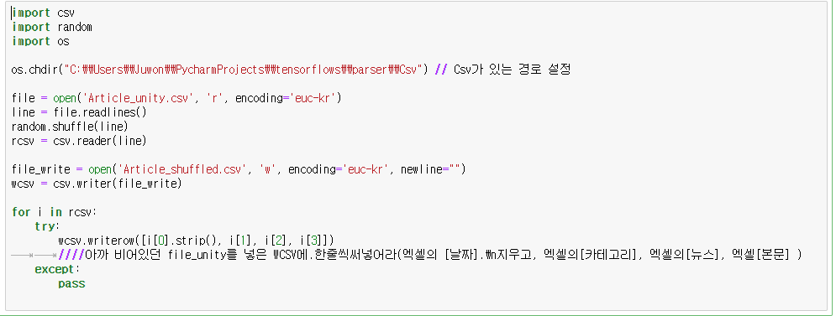
데이터 전처리 하기

Slide 10
데이터 전처리 하기
STEP
04
형태소 분석 & Word2Vec
문장 -> 단어 -> 형태소로 자르기
형태소 (word) -> 벡터 (vector) 형태로 바꾸기
데이터 가공

Slide 11
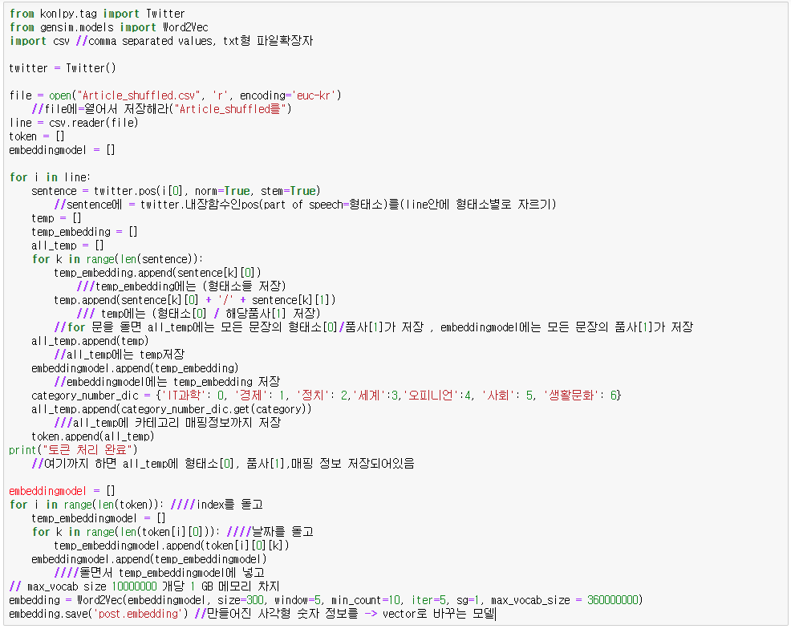
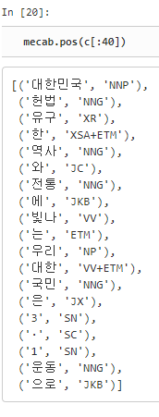
데이터 전처리 하기

Slide 12
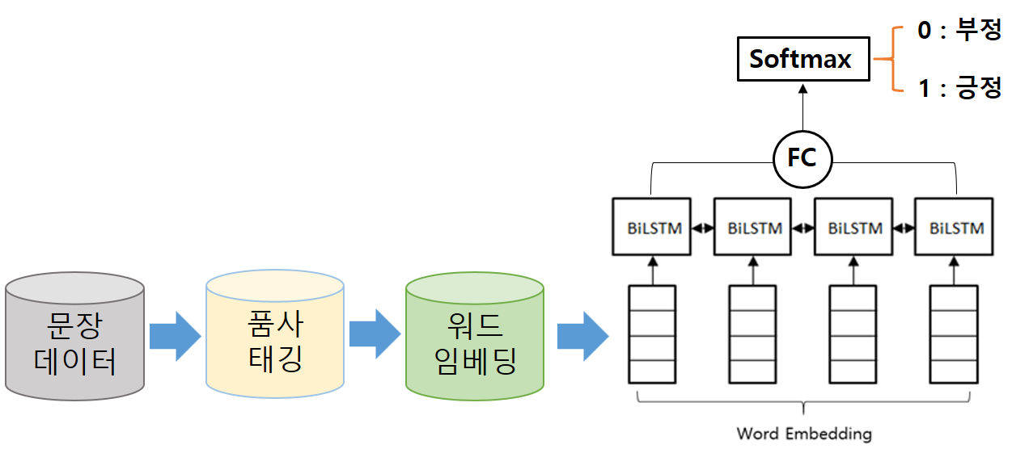
학습컴퓨터 학습시키기
Bi_LSTM 모델
자연어처리 모델 중 하나
S
예시
학습된 결과물 예시

Slide 13
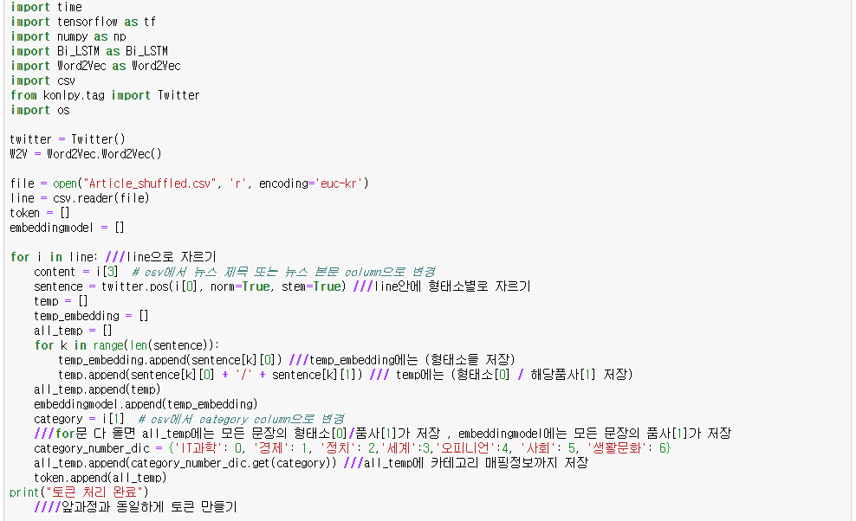
학습컴퓨터 학습시키기

Slide 14
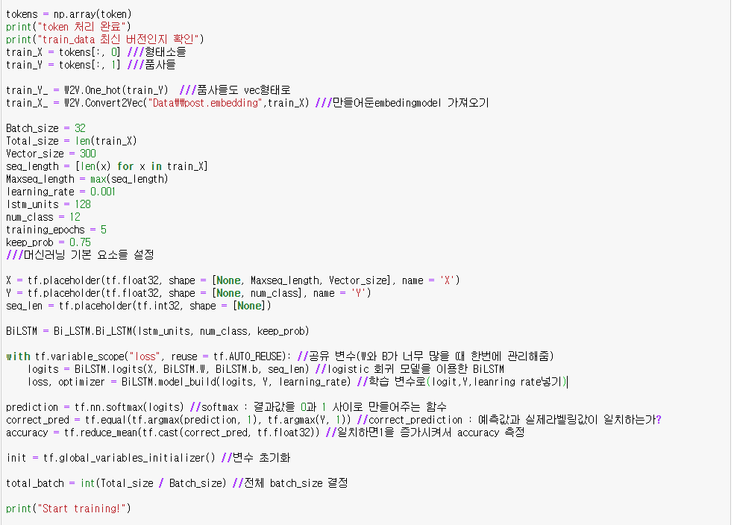
학습컴퓨터 학습시키기

Slide 15
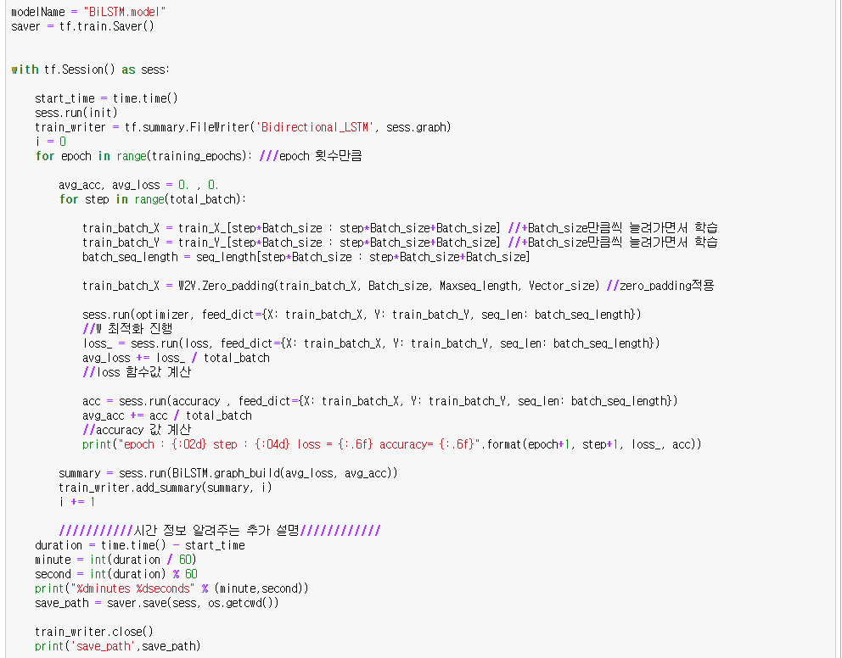
학습컴퓨터 학습시키기

Slide 16
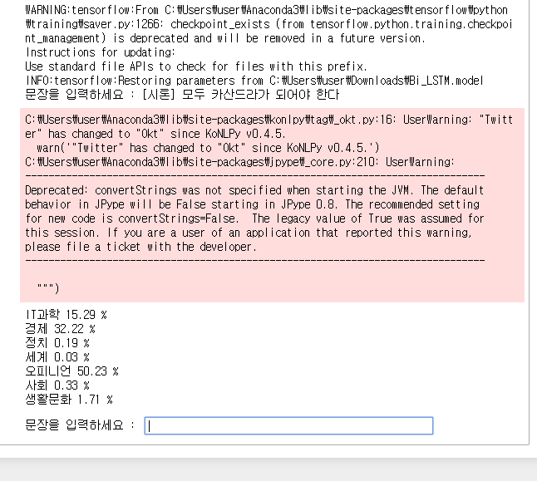
결과두근두근두근두근

Slide 17
마무리 & 평가
A
A
위 재 연
황 서 현
매번 모델링만 공부했었는데 데이터
처리부터가 머신러닝임을 알게 되었다.
남의 코드를 열심히 읽고 해석해야 하는지 깨달았다.
따라하는 것만으로도 어려운 것 같다.
이론 공부보다는 프로젝트가 배우는 것이 더 많은 것 같다.

Slide 18
감사합니다

